Slide 1
Зимушка-зима

Slide 2
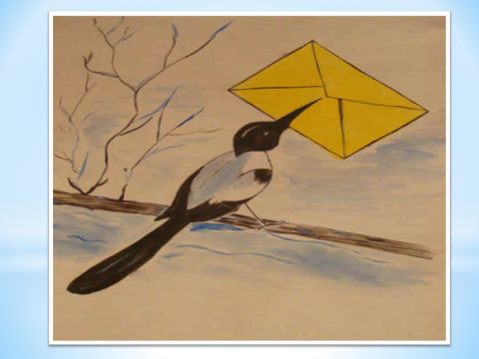
Письмо от Зимушки-зимы

Slide 3
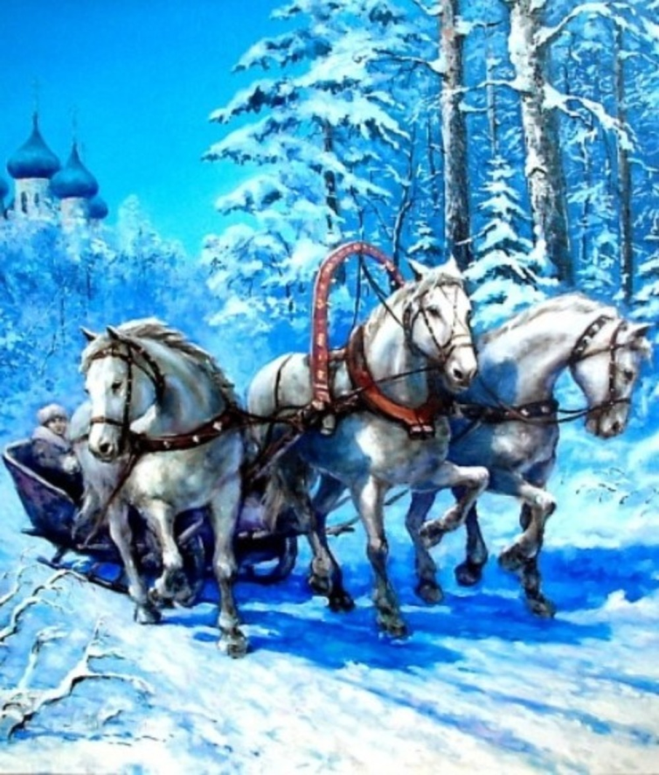
Загадка:
Тройка, тройка прилетела
Скакуны в той тройке белы,
А в санях сидит царица
Белокожа, светлолица
Как махнула рукавом –
Все покрыла серебром!
(Зима)

